Slide 1
Adam i Ewa-pierwsi ludzie
Monika Lipa 6c

Slide 2
Biblia
Stworzenia Adama i Ewy jest opisane w Księdze Rodzaju. Szóstego dnia Bóg stworzył mężczyznę na swój obraz, a następnie z jego żebra stworzył kobietę.

Slide 3
Symbolika
Adam i Ewa to symbol grzeszników, którzy ulegli pokusie, jaką jest grzech.

Slide 4
frazeologizmy i przysłowia
Od Adama i Ewy- od początku
Jabłko Adama- chrząstka widoczna na szyi u mężczyzn
W stroju Adama- nago

Slide 5
Literatura
“Pamiętniki Adama i Ewy”-Mark Twain
“Adam i Ewa”-Sergiusz Piasecki

Slide 6
“Adam i Ewa”
Sergiusz Piasecki

Slide 7
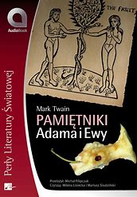
Pamiętniki Adama i Ewy Mark Twain

Slide 8
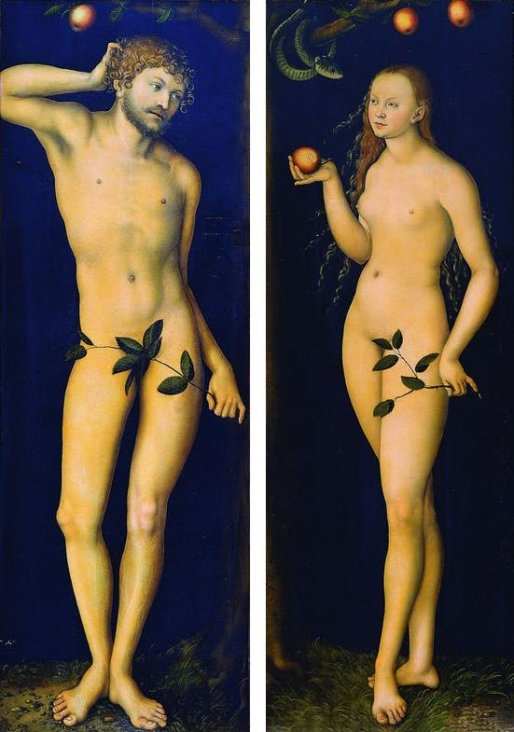
“Adam i Ewa”
Lucas Cranach starszy
r. 1528

Slide 9
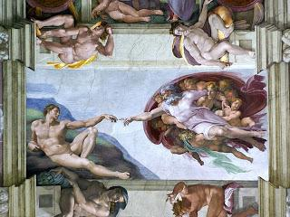

Slide 10
“Stworzenie Adama” Michał Anioł
Fresk autorstwa Michała Anioła, ukończony około 1511 roku, znajdujący się w Kaplicy Sykstyńskiej w Watykanie. Fresk przedstawia scenę z Księgi Rodzaju, w której Bóg daje życie Adamowi, pierwszemu człowiekowi. Prawe ramię Boga wysuwa się, aby przekazać iskrę życia do palca Adama. Adam przedstawiony jest na tle zielonych ogrodów i błękitnych wód Edenu.Prawe ramię Boga wysuwa się, aby przekazać iskrę życia do palca Adama. Palce Boga i Adama znajdują się w bardzo niewielkiej odległości od siebie.

Slide 11
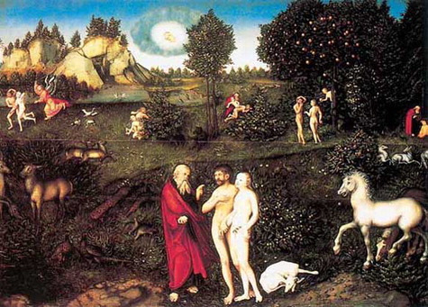

Slide 12
“Adam i Ewa w raju”. Lucas Cranach
XVI-wieczny niemiecki artysta namalował wieloplanowy obraz przedstawiający ogród rozkoszy, stworzony przez Boga dla Adama i Ewy. Splata się tu kilka biblijnych wątków – od momentu spotkania Boga z Ewą i Adamem, kiedy to zostali ostrzeżeni przed korzyrajustaniem z Drzewa Poznania Dobra i Zła, poprzez kuszenie Ewy przez szatana pod postacią węża po wygnanie pary z ogromną precyzją została namalowana roślinność i zwierzęta rajskiego ogrodu. Zwierzęta zdają się wyrażać emocje związane z kolejnymi losami pierwszych ludzi. Piękny ogród jest rajem utraconym, za którym możemy już tylko tęsknić.

Slide 13
Opera Raj utracony. muz. Krzysztof Penderecki, libretto Christopher Fry według Johna Miltona.
Tematem opery jest stworzenie świata, grzech pierworodny pierwszych rodziców i wygnanie z rajskiego ogrodu. Kompozytor ingeruje w libretto, powierzając pierwszoplanowe role Adamowi i Ewie oraz wzmacniając rolę szatana.

